Slide 1








DỰ ÁN CỘNG ĐỒNG 12. BỘ SÁCH CHÂN TRỜI SÁNG TẠO
BÀI 2
NHỮNG Ô CỬA NHÌN RA CUỘC SỐNG
(Truyện hiện thực và lãng mạn)
Giáo viên thực hiện: Trần Thanh Phong
-Trường: THPT Tam Nông (Đồng Tháp)

Slide 2



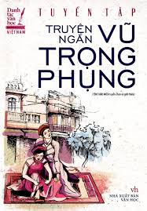

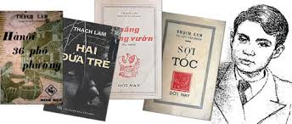
BÀI 2
NHỮNG Ô CỬA NHÌN RA CUỘC SỐNG
Ngữ văn 12
(Truyện hiện thực và lãng mạn)

Slide 3
MỤC TIÊU
Năng lực -
Phẩm chất
* Năng lực chung: Học sinh phát triển: Tư duy phản biện, năng lực hợp tác, giải quyết vấn đề,….
* Năng lực đặc thù:
- Học sinh nhận biết được một số đặc điểm cơ bản của phong cách cổ điển, hiện thực và lãng mạn qua các tác phẩm văn học tiêu biểu đã học.
- Học sinh phân tích được các chi tiết tiêu biểu, sự kiện, ngôi kể, điểm nhìn, nhân vật và mối quan hệ của chúng trong tính chỉnh thể của truyện; đánh giá được vai trò của những chi tiết quan trọng trong việc thể hiện nội dung văn bản.
- Học sinh phân tích và đánh giá được giá trị nhận thức, giáo dục và thẩm mĩ của tác phẩm; phát hiện được các giá trị văn hoá, triết lí nhân sinh từ văn bản.
- Học sinh nhận biết được lỗi câu mơ hồ và đề xuất được cách sửa phù hợp.
* Phẩm chất: Cảm thông với những nỗi bất hạnh; trân trọng khát vọng, ước mơ đẹp
đẽ của con người.

Slide 4
MỤC TIÊU
Kiến thức – Kỹ năng
*Kiến thức:
- Một số đặc điểm cơ bản của phong cách hiện thực; khái niệm về tỉnh chỉnh thể của tác phẩm, sự kiện trong tác phẩm truyện; các giá trị của tác phẩm văn học.
- Cách đọc truyện mang đặc điểm của phong cách hiện thực và lãng mạn.
* Kỹ năng:
- Học sinh viết được văn bản nghị luận về một vấn đề có liên quan đến tuổi trẻ.
- Học sinh thuyết trình về một vấn đề liên quan đến cơ hội và thách thức đối với đất nước; nắm bắt được nội dung và quan điểm của bài thuyết trình; nhận xét, đánh giá được nội dung và cách thức thuyết trình.

Slide 5



BÀI 2
NHỮNG Ô CỬA NHÌN RA CUỘC SỐNG
(Truyện hiện thực và lãng mạn)
TRI THỨC NGỮ VĂN
KHỞI ĐỘNG
Giải nghĩa từ Hiện thực. So sánh khái niệm “Hiện thực” với khái niệm “Lãng mạn” đã học ở bài học trước

Slide 6
TRI THỨC NGỮ VĂN
HÌNH THÀNH TRI THỨC
1. Phong cách hiện thực:
Là phong cách nghệ thuật chú trọng việc khắc hoạ chính xác, tỉ mỉ những bức tranh chân thực về cuộc sống, môi trường, xã hội với cảm hứng phê phán, bóc trần và phủ nhận thực tại. Đề tài gắn với cuộc sống hằng ngày, nhân vật thường điển hình cho một hoàn cảnh, một tính cách, một số phận trong xã hội.
Ở Việt Nam, phong cách hiện thực cũng phát triển thành một trào lưu lớn song song với trào lưu lãng mạn vào khoảng những năm 1930 – 1945 với các tác giả Ngô Tất Tố, Nguyễn Công Hoan, Vũ Trọng Phụng, Nam Cao,... Trào lưu này gắn với những bức tranh xã hội chân thực về đời sống khốn cùng của nông dân, thị dân nghèo và tiểu tư sản trí thức, với cảm quan phê phán hiện thực và tinh thần phản kháng tiềm tàng.

Slide 7
TRI THỨC NGỮ VĂN
HÌNH THÀNH TRI THỨC
2. Tính chỉnh thể của tác phẩm:
Mỗi tác phẩm văn học là một hệ thống bao gồm hàng loạt yếu tố thuộc những bình diện khác nhau (đề tài, chủ đề, tư tưởng, kết cấu, ngôn ngữ, chi tiết, sự kiện, nhân vật,...).
Ở những tác phẩm có giá trị, sự kết hợp và tác động lẫn nhau giữa các yếu tố này làm cho tác phẩm trở thành một chỉnh thể nghệ thuật mang tính thống nhất giữa nội dung thẩm mĩ và hình thức nghệ thuật.
Sự kiện trong tác phẩm truyện là những sự việc, biến cố quan trọng tác động đến nhân vật, tạo ra sự thay đổi của nhân vật, thúc đẩy cốt truyện phát triển. Sự kiện vừa phản ánh các mối quan hệ, xung đột xã hội vừa giúp bộc lộ tính cách và số phận nhân vật.

Slide 8
TRI THỨC NGỮ VĂN
HÌNH THÀNH TRI THỨC
3. Các giá trị của tác phẩm văn học: Văn học có ba giá trị chính là nhận thức, giáo dục, thẩm mĩ.
- Giá trị nhận thức thể hiện ở việc tác phẩm văn học mang đến cho bạn đọc những hiểu biết về tự nhiên, xã hội và về chính bản thân mình (tự nhận thức).
- Giá trị giáo dục thể hiện ở khả năng hình thành nơi người đọc những phẩm chất đạo đức, có thể thay đổi thế giới quan, nhân sinh quan.
- Giá trị thẩm mĩ của tác phẩm văn học thể hiện ở khả năng thoả mãn nhu cầu về cái đẹp, phát triển năng lực, thị hiếu về cái đẹp cho người đọc.
- Các giá trị trên không tách rời mà gắn bó chặt chẽ với nhau và đều được thể hiện thông qua hình tượng và ngôn ngữ nghệ thuật của tác phẩm văn học.

Slide 9

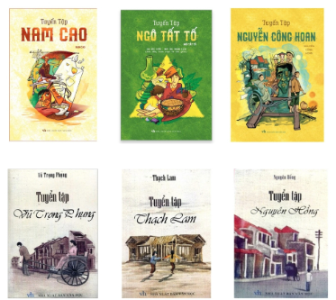
TRI THỨC NGỮ VĂN
LUYỆN TẬP
Tìm hiểu về một số nhà văn và tác phẩm tiêu biểu trong thời kì những năm đầu TKXX – Trước CMT8/1945

Slide 10
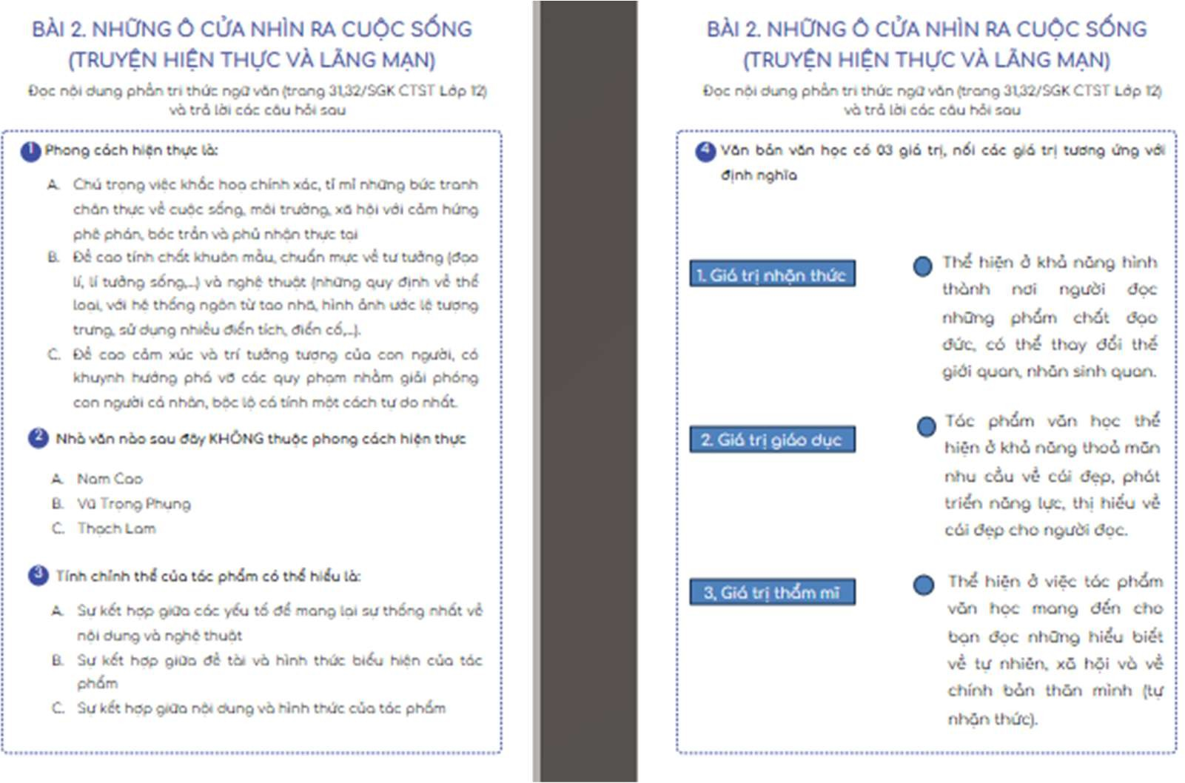

Slide 11
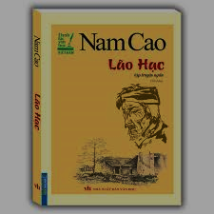
ĐỌC VĂN BẢN 1: LÃO HẠC
(Nam Cao)
I. MỤC TIÊU
1. Về năng lực
1.1. Năng lực đặc thù
- Học sinh tóm tắt được cốt truyện
- Học sinh chỉ ra và phân tích tác dụng của ngôi kể và điểm nhìn trong tác phẩm
- Học sinh phân tích nhân vật lão Hạc (Hoàn cảnh sống, phẩm chất và cái chết của lão); qua đó nhận xét về cuộc sống của người dân lao động trước Cách mạng tháng Tám 1945
1. 2. Về năng lực chung: Học sinh phát triển: Tư duy phản biện, năng lực hợp tác, giải quyết vấn đề,…
3. Về phẩm chất: Lòng yêu nước, nỗi niềm suy tư dân tộc,…

Slide 12
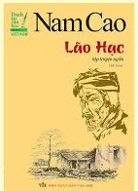
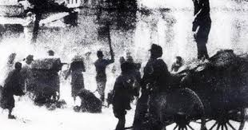
HOẠT ĐỘNG 1: KHỞI ĐỘNG
Em hãy hình dung một người rơi vào hoàn cảnh nghèo đói, túng quẫn, họ sẽ có những phản ứng như thế nào? Lí giải dự đoán của em.

Slide 13
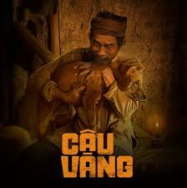
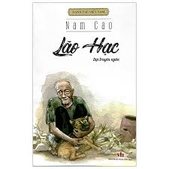
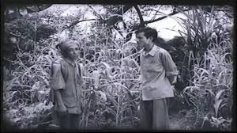
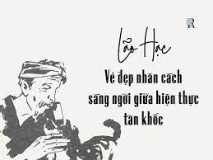
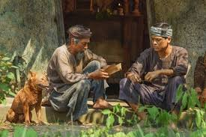
HOẠT ĐỘNG 2: HÌNH THÀNH KIẾN THỨC MỚI
Những chi tiết quan trọng về tác giả Nam Cao và tác phẩm Lão Hạc là gì?
1. Tác giả: Nam Cao là “nhà văn hiện thực xuất sắc với những truyện ngắn, nguyện dài chân thực viết về người nông dân nghèo đói bị vùi dập và người tri thức nghèo sống mòn mỏi, bế tắc trong xã hội cũ”
2. Tác phẩm
2.1. “Lão Hạc” là một truyện ngắn xuất sắc của Nam Cao viết về đề tài người nông dân trước Cách mạng tháng Tám năm 1945
2.2. Tóm tắt:

Slide 14
ĐỌC HIỂU
Em hãy xác định ngôi kể và điểm nhìn của tác phẩm và tác dụng của ngôi kể, điểm nhìn đó.
Ngôi kể
Điểm nhìn
Điểm nhìn ông giáo
Tác dụng
Tác dụng của việc lựa chọn ngôi kể và điểm nhìn
Việc đặt nhân vật trong nhiều mối quan hệ giúp cho cái nhìn về nhân vật đa dạng, nhiều chiều, phản ánh sự sinh động trong tình cách con người.
Cái nhìn xót thương, đồng cảm của Nam Cao
Ngôi kể thứ nhất

Slide 15
ĐỌC HIỂU
NHÂN VẬT
THẢO LUẬN NHÓM
HS thảo luận nhóm để tìm hiểu về nhân vật lão Hạc qua phiếu tập
1. Những thông tin chính về hoàn cảnh, cuộc đời của lão Hạc là gì? Điều gì khiến em ấn tượng về hoàn cảnh ấy? Hoàn cảnh sống đã tác động như thế nào đến số phận, tính cách của nhân vật?
2. Mối quan hệ của lão với những người/vật xung quanh ra sao? Qua đó, em thấy được điều gì về ông lão?
3. Lão Hạc tiêu biểu cho tầng lớp nào trong xã hội đương thời?
4. Vì sao lão Hạc chết? Cái chết của lão được miêu tả như thế nào? Em có suy nghĩ gì về cái chết ấy?
5. Vì sao một người gần gũi, thân tình với lão Hạc như nhân vật ông giáo mà vẫn có lúc không hiểu hoặc hiểu lầm lão Hạc?

Slide 16
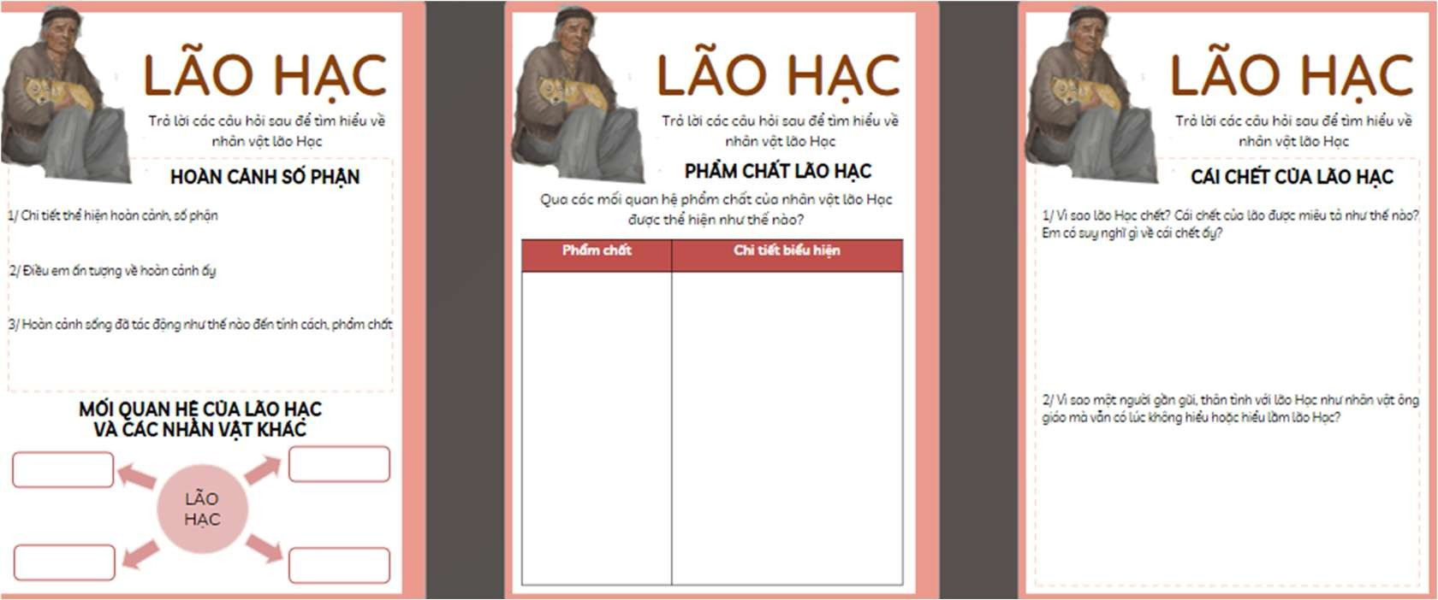
Phiếu thảo luận

Slide 17
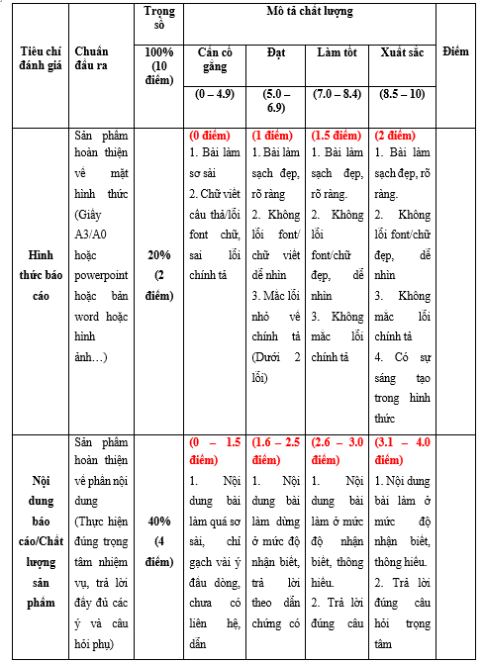
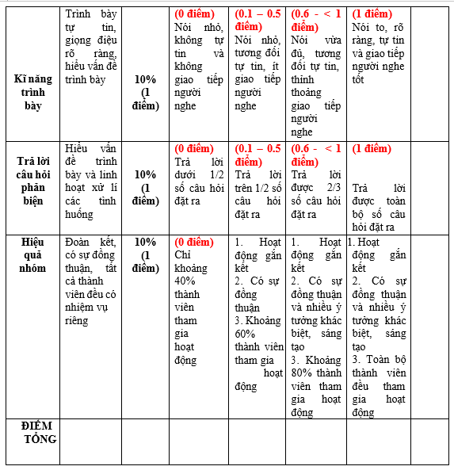
Tiêu chí đánh giá

Slide 18
ĐỌC HIỂU
d. Hình ảnh người nông dân đương thời
- Tình cảnh hết sức éo le, đáng thương
- Sức yếu già cả, ốm đau bệnh tật, nghèo túng vất vả, bi kịch
- Yêu thương động vật
- Yêu thương con
- Giàu lòng
tự trọng
- Nguyên nhân: …
- Cái chết của lão:
+ Cái chết đến với lão một cách khó nhọc và đau đớn
+ Lão Hạc chết bằng cách tự đầu độc mình
+ Chết bằng cách của một con vật
+ Lão Hạc sống đã khổ sở đến chết vẫn khổ sở
Phản ánh cuộc đời và tính cách của người nông dân trong xã hội cũ. Họ là người sống khổ cực vì bị áp bức bóc lột nặng nề, phải chịu sưu cao thuế nặng. Cuộc sống của họ lâm vào cảnh bần cùng, bế tắc tuy nhiên vẫn luôn giữ được những phẩm chất đáng quý
3. Nhân vật
c. Cái chết
của lão Hạc
b. Những phẩm chất
của lão Hạc
a. Hoàn cảnh và
cuộc đời của lão Hạc

Slide 19
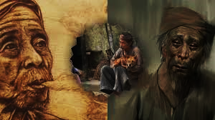
ĐỌC HIỂU
Qua nhân vật lão Hạc trong truyện ngắn cùng tên của Nam Cao, Em có nhận xét gì về cuộc sống của người nông dân trước Cách mạng tháng Tám năm 1945 ? (Câu 6 sgk)
Nông thôn Việt Nam trước Cách mạng tháng Tám năm 1945 đang dần suy tàn, kiệt quệ, nông dân bị bần cùng hoá, gần như chỉ còn đường chết để bảo vệ chút thiện lương cuối cùng.
Một số chi tiết điển hình cho đời sống người nông dân Việt Nam Cách mạng tháng Tám năm 1945 được đề cập trong tác phẩm: thanh niên nông thôn bỏ làng đi phu trong các đồn điền của Pháp (dù văn hoá Bắc Bộ vốn rất trọng việc gắn bó với quê hương làng xóm), khiến mô hình gia đình truyền thống dần rạn vỡ; các ngành nghề thủ công truyền thống dần mai một (làng lão Hạc bị mất vé sợi khiến nghề dệt suy tàn), thợ thủ công thất nghiệp, đời sống sa sút, khó khăn; làng quê tiêu điều do mất mùa, người nông dân không sống nổi trên mảnh đất của chính mình, họ phải tranh giành nhau từng công việc để kiếm sống.

Slide 20
ĐỌC HIỂU
3. LỜI KỂ CHUYỆN
Lời của nhân vật ông giáo có thể hiểu là lời của ai? Vì sao em lại cho rằng như vậy
Đọc đoạn văn sau: “Chao ôi! Đối với những người ở quanh ta, nếu ta không cố tìm mà hiểu họ, thì ta chỉ thấy họ gàn dở, ngu ngốc, bần tiện, xấu xa, bỉ ổi… toàn những cớ để cho ta tàn nhẫn, không bao giờ ta thấy họ là những người đáng thương, không bao giờ ta thương…” (Lão Hạc). Cho biết:
a. Đoạn văn là lời của ai nói với ai, trong trường hợp nào và với mục đích gì?
b. Tinh thần “cố tìm mà hiểu" “những người quanh ta" có ý nghĩa, tác dụng gì đối với chính nhà văn Nam Cao trong trường hợp ông viết Lão Hạc?

Slide 21
ĐỌC HIỂU
3. LỜI KỂ CHUYỆN
- Nhân vật ông giáo trong truyện đóng vai người kể chuyện – xưng “tôi” (ở ngôi kể thứ nhất), người hàng xóm mà lão Hạc tin cậy, phó thác hai việc hệ trọng trước khi chết
- Nhân vật ông giáo đã biết đặt mình vào cảnh ngộ của lão Hạc để hiểu lão, cảm thương và giúp đỡ lão
- Suy nghĩ ấy được diễn ra trong hoàn cảnh: Kể cho vợ nghe về việc Lão Hạc sang nhờ ông giáo giữ tiền và tài sản cho con và gửi tiền làm ma sau này lão Hạc chết và lời đề nghị giúp đỡ của ông giáo đối với Lão Hạc
→ “Đôi mắt” của nhà văn Nam Cao qua cái nhìn và ý nghĩ của ông giáo: Cần phải quan sát, suy nghĩ đầy đủ về những con người sống quanh mình, cần nhìn họ bằng lòng đồng cảm, bằng đôi mắt tình thương.

Slide 22
ĐỌC HIỂU
TỔNG KẾT
Nội dung
Số phận và hoàn cảnh của những người nông dân trước Cách mạng Tháng 8 ở Nông thôn Việt Nam
Nghệ thuật
Lựa chọn ngôi kể, điểm nhìn, lời người kể chuyện
Xây dựng khắc họa nhân vật
Ngôn ngữ chân thực, gần với đời sống

Slide 23
HOẠT ĐỘNG: VẬN DỤNG, LIÊN HỆ

Slide 24
HOẠT ĐỘNG: VẬN DỤNG, LIÊN HỆ
1. Theo em, tác phẩm “Lão Hạc” của Nam Cao được viết theo phong cách lãng mạn hay phong cách hiện thực? Căn cứ vào đâu để em khẳng định như vậy? (Câu 7 sgk)
 | Phong cách hiện thực | Thể hiện trong “Lão Hạc”
Đề tài | Đời sống hằng ngày, cuộc sống và môi trường xã hội đương thời
Cảm hứng | Phê phán, bóc trần những tiêu cực của thực tại
Nghệ thuật | Có xu hướng khắc hoạ chính xác, tỉ mỉ những bức tranh chân thực về cuộc sống và môi trường xã hội, những nhân vật điển hình cho một hoàn cảnh, tính cách, số phận trong xã hội

Slide 25
HOẠT ĐỘNG: VẬN DỤNG, LIÊN HỆ
 | Phong cách hiện thực | Thể hiện trong “Lão Hạc”
Đề tài | Đời sống hằng ngày, cuộc sống và môi trường xã hội đương thời | Nông thôn Việt Nam và đời sống người nông dân trước Cách mạng tháng Tám năm 1945.
Cảm hứng | Phê phán, bóc trần những tiêu cực của thực tại | Phơi bày hiện thực tăm tối và đời sống khốn cùng của người nông dân, từ đó ca ngợi sức mạnh của tình yêu thương và bản chất lương thiện của họ.
Nghệ thuật | Có xu hướng khắc hoạ chính xác, tỉ mỉ những bức tranh chân thực về cuộc sống và môi trường xã hội, những nhân vật điển hình cho một hoàn cảnh, tính cách, số phận trong xã hội | Sử dụng một loạt những hình ảnh, chi tiết chân thực, xuất phát từ đời sống nông thôn Việt Nam trước Cách mạng tháng Tám năm 1945 thời Nam Cao sống (nông thôn mất mùa, làng bị mất vé sợi, dân làng tranh nhau chút kế sinh nhai, thanh niên nông thôn nộp thẻ đi phu đồn điền thực dân Pháp); nhân vật điển hình cho tầng lớp nông dân Việt Nam trước Cách mạng tháng Tám năm 1945.

Slide 26
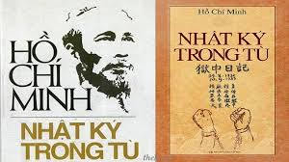
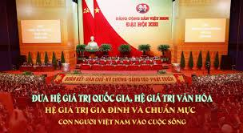
HOẠT ĐỘNG: VẬN DỤNG, LIÊN HỆ
  Qua nhân vật Lão Hạc, em hãy trình bày suy nghĩ của mình về tầm quan trọng của việc giữ gìn một phẩm chất cao đẹp ngay cả khi đối mặt với những tình huống éo le nhất ?

